Slide 1
Informe de Rendición
De Cuentas Año fiscal – 2022

Slide 2
Ing. Santiago Terán
PRESIDENTE
Sr. Fredy Villavicencio
VICEPRESIDENTE
MIEMBROS DEL
GAD PARROQUIAL
DE UYUMBICHO
Arq. César Toapanta
VOCAL
Tlga. Karina Cevallos
VOCAL
Eco. Pilar Tualombo
VOCAL

Slide 3
José Cuji
OPERADOR RETROEXCAVADORA
José Vega
CONDUCTOR VOLQUETA
PERSONAL OPERATIVO
DEL GAD PARROQUIAL
DE UYUMBICHO
José Puma
TRABAJOS VARIOS
Segundo Quishpe
TRABAJOS VARIOS
Alirio Rodríguez
TRABAJOS VARIOS

Slide 4
Base Legal
Art. 204 de la Constitución .-El pueblo es el mandante y primer fiscalizador del poder público, en ejercicio de su derecho a la participación.
El Art. 98 de la Ley Orgánica de Participación Ciudadana y Control Social, establece que “los actos de la administración pública están sujetos a los principios de transparencia y publicidad”. La participación ciudadana en la gestión pública garantiza la rendición de cuentas, es decir que los servidores públicos informen, expliquen, generen y entreguen información clara, veraz

Slide 5
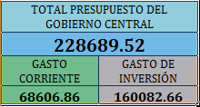
Información Financiera

Slide 6
Información Financiera

Slide 7
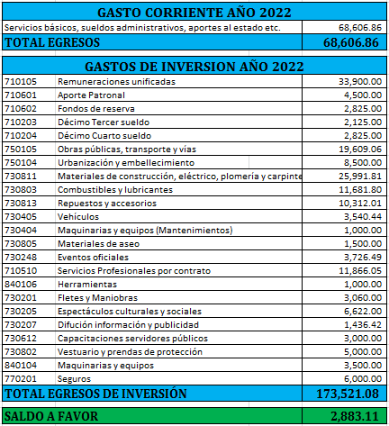
Información Financiera

Slide 8
Información Financiera

Slide 9
Información Financiera

Slide 10
Información Financiera

Slide 11
Comisiones
Sector Vulnerable, Cultura y Deporte
Tlga. Karina Cevallos
Productividad, Salud y medio ambiente
Eco. Pilar Tualombo
Obras Públicas y Vialidad
Arq. César Toapanta
Planificación del Ordenamiento Territorial
Sr. Fredy Villavicencio

Slide 12
COMISIÓN DE SECTOR VULNERABLE
DEPORTE Y CULTURA
Responsable de la Comisión: TLGA. KAFRINA CEVALLOS
Proyectos con sector vulnerable
OBJETIVO DEL PROYECTO:
Fortalecer los vínculos entre el Club del adulto mayor, la Asociación de Jubilados , personas con capacidades especiales, niños, jóvenes y la comunidad con el objeto de mejorar sus actividades motrices y de integración con la sociedad.
ACTIVIDADES EFECTUADAS:
Entrega de raciones alimenticias a miembros del sector vulnerable.
Agasajos el día del adulto mayor y personas con capacidades especiales.
Organización de campamentos vacacionales con la participación de las Reinas.
Casas de acogida a 2 familias a quien se les paga todos los servicios básicos.
Entrega de ayudas técnicas con el apoyo de Acción Social del GAD Mejía.

Slide 13
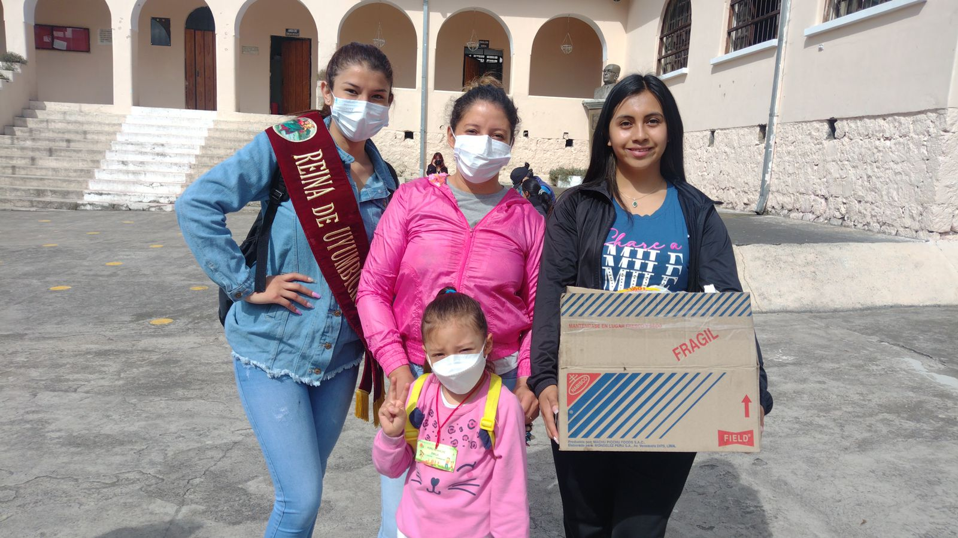
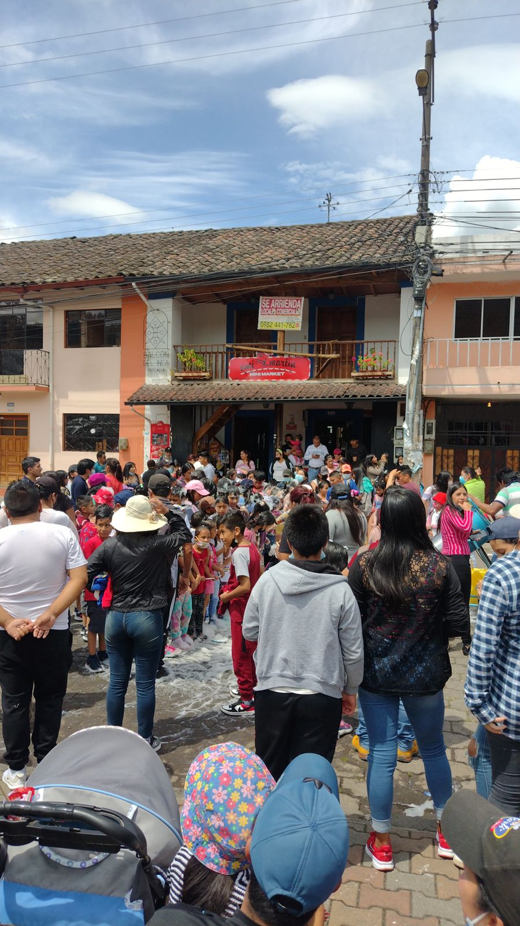
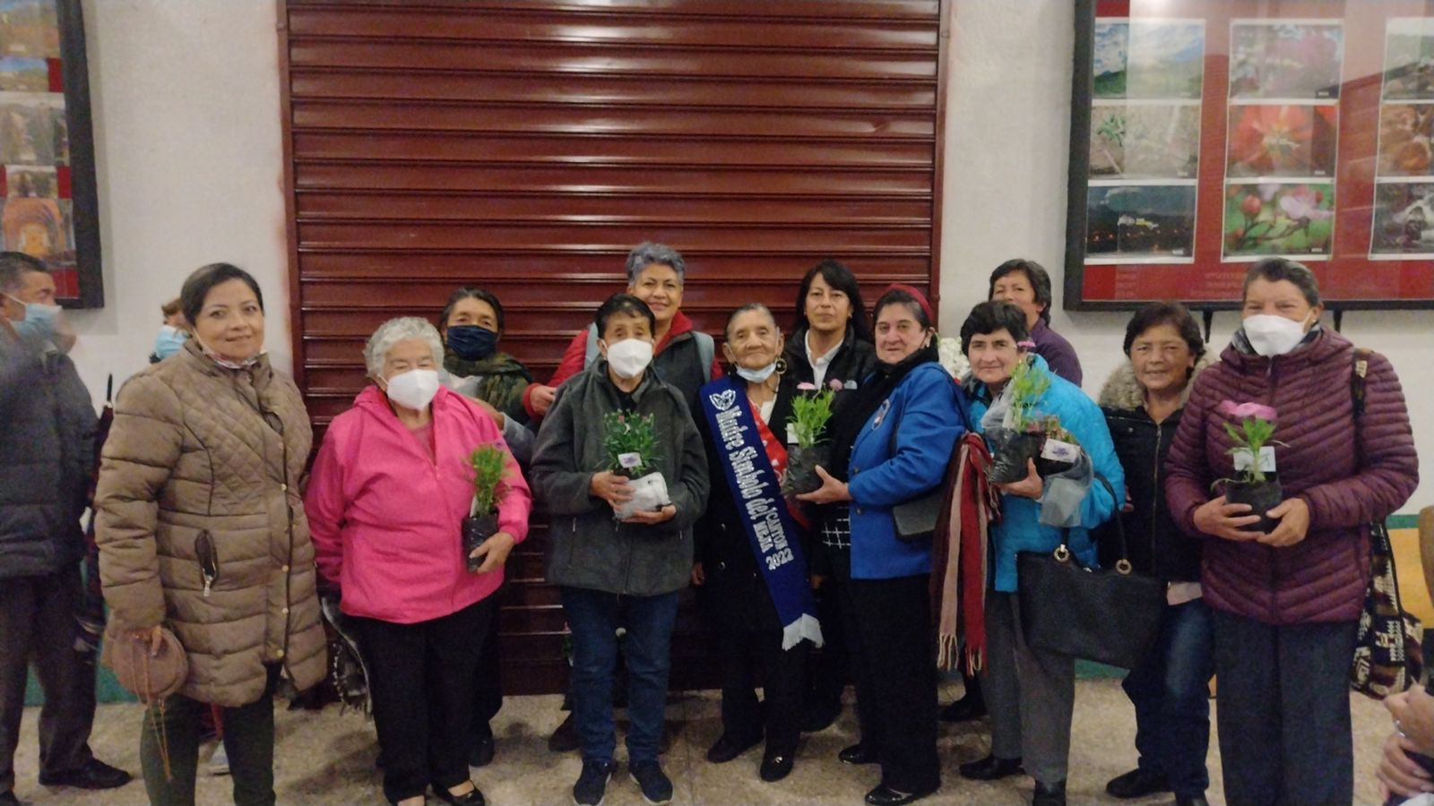

Slide 14
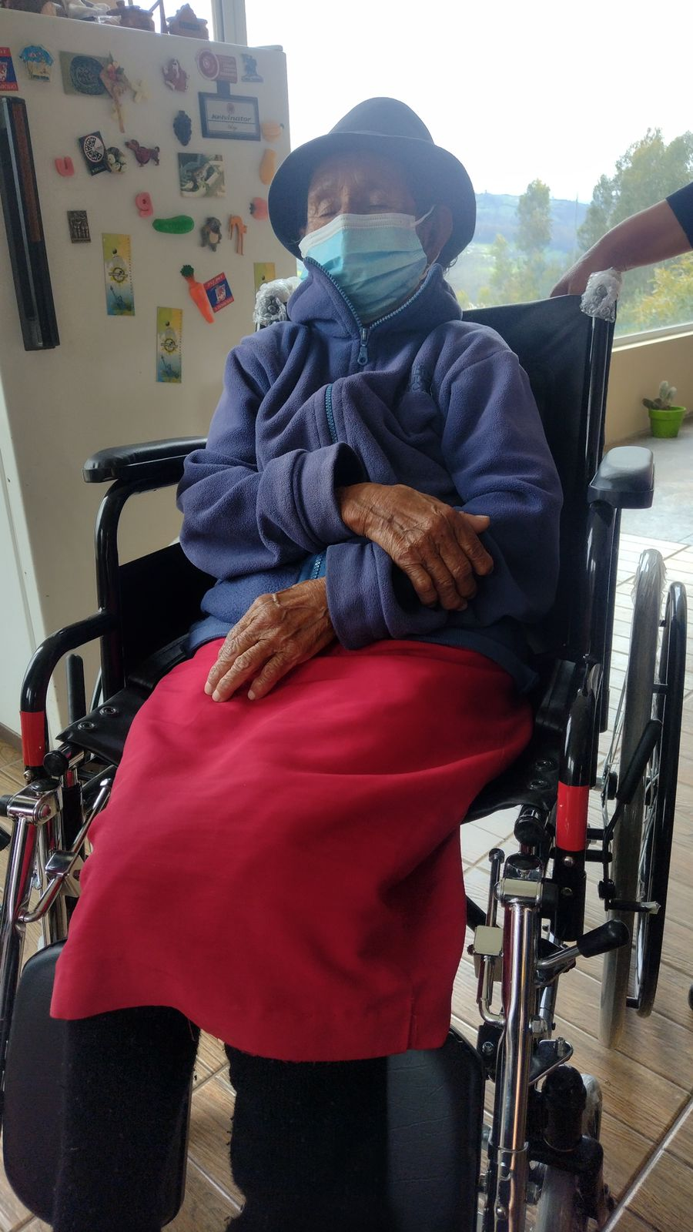
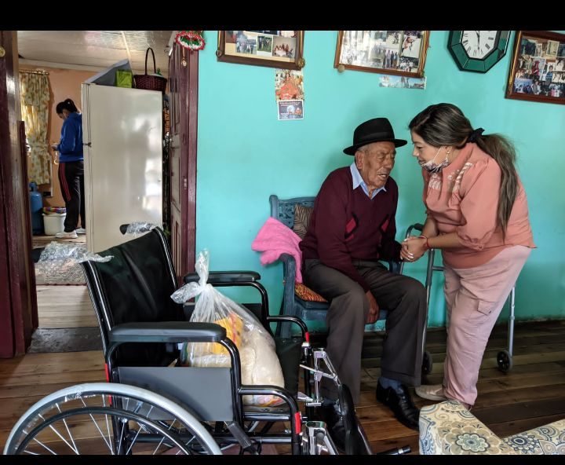

Slide 15
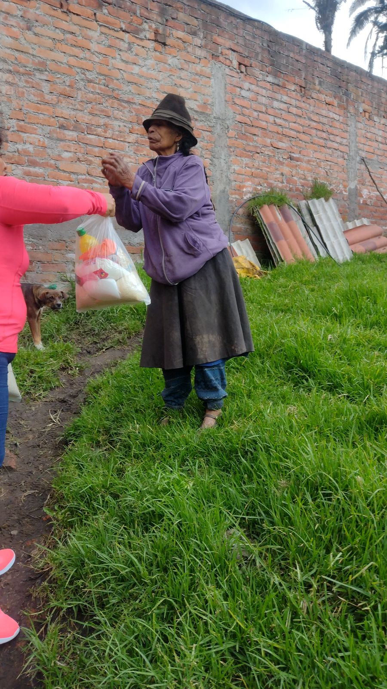
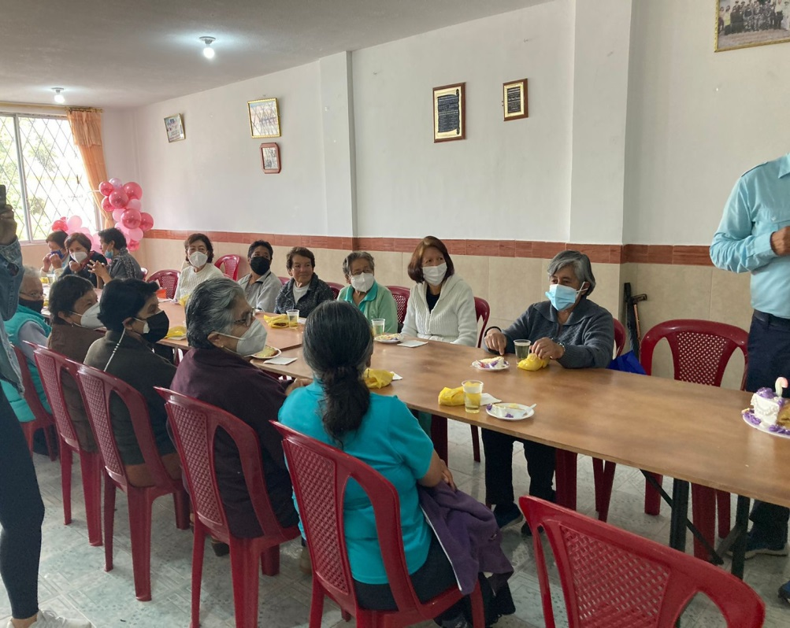
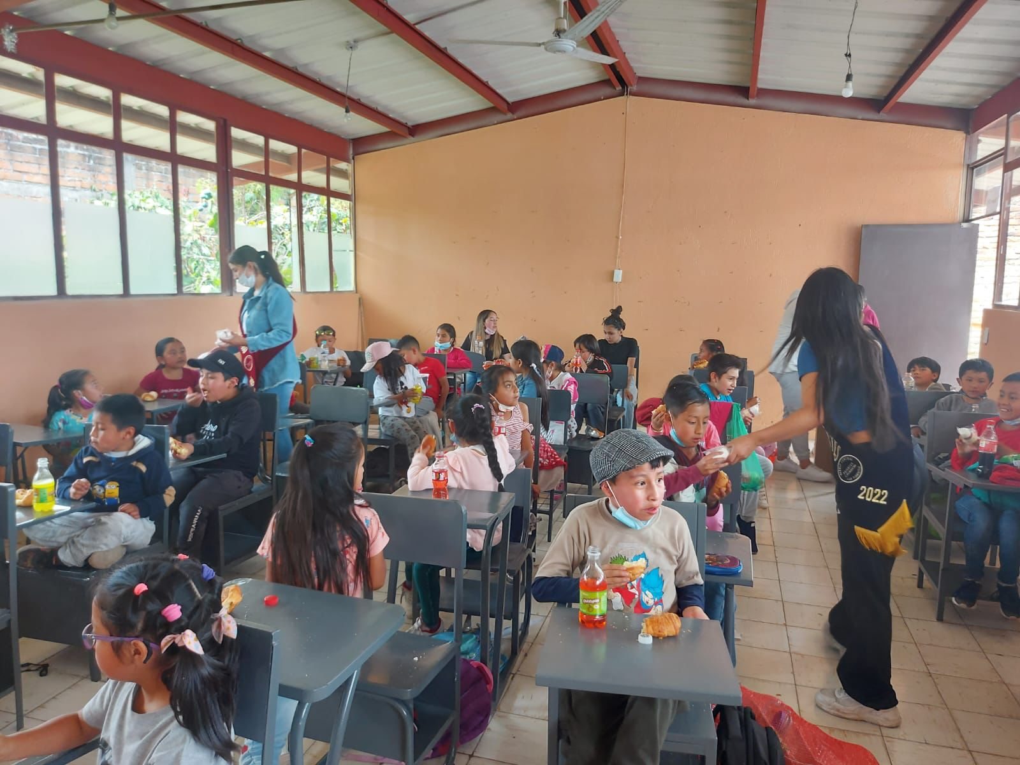

Slide 16
Proyectos con el Deporte
OBJETIVO DEL PROYECTO:
Involucrar a la población en la práctica de la actividad física para lograr la detección de talentos deportivos.
ACTIVIDADES EFECTUADAS:
Fortalecimiento de la Escuela de Fútbol del GAD Parroquial.
Fortalecimiento de la Escuela de Básquet del GAD Parroquial en coordinación con la escuela de Básquet Titanes.
Apoyo al fortalecimiento de la Escuela de Patinaje impulsada por la Medallista Olímpica Ingrid Factos.
Apoyo a la Escuela de Fútbol del Consejo Provincial.

Slide 17
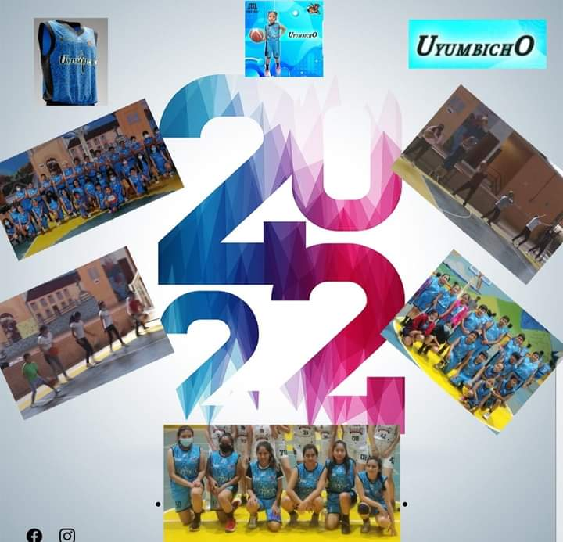
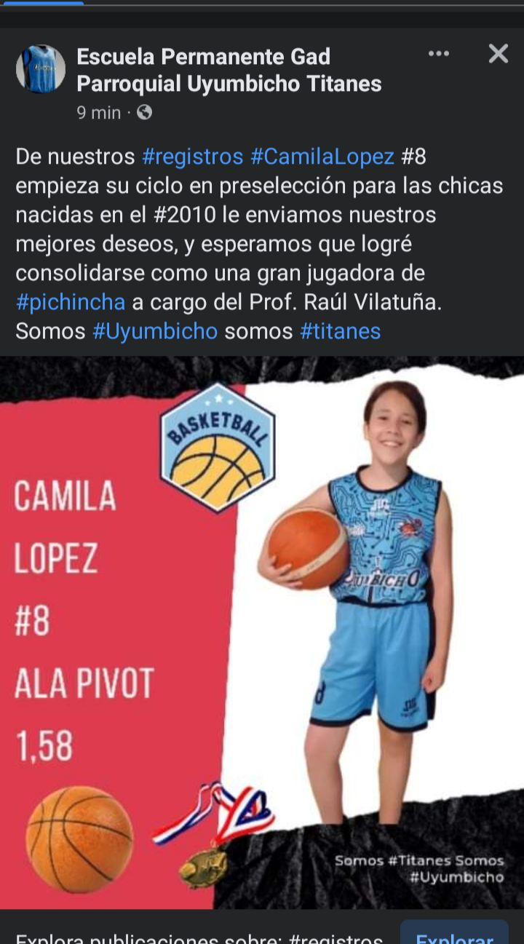
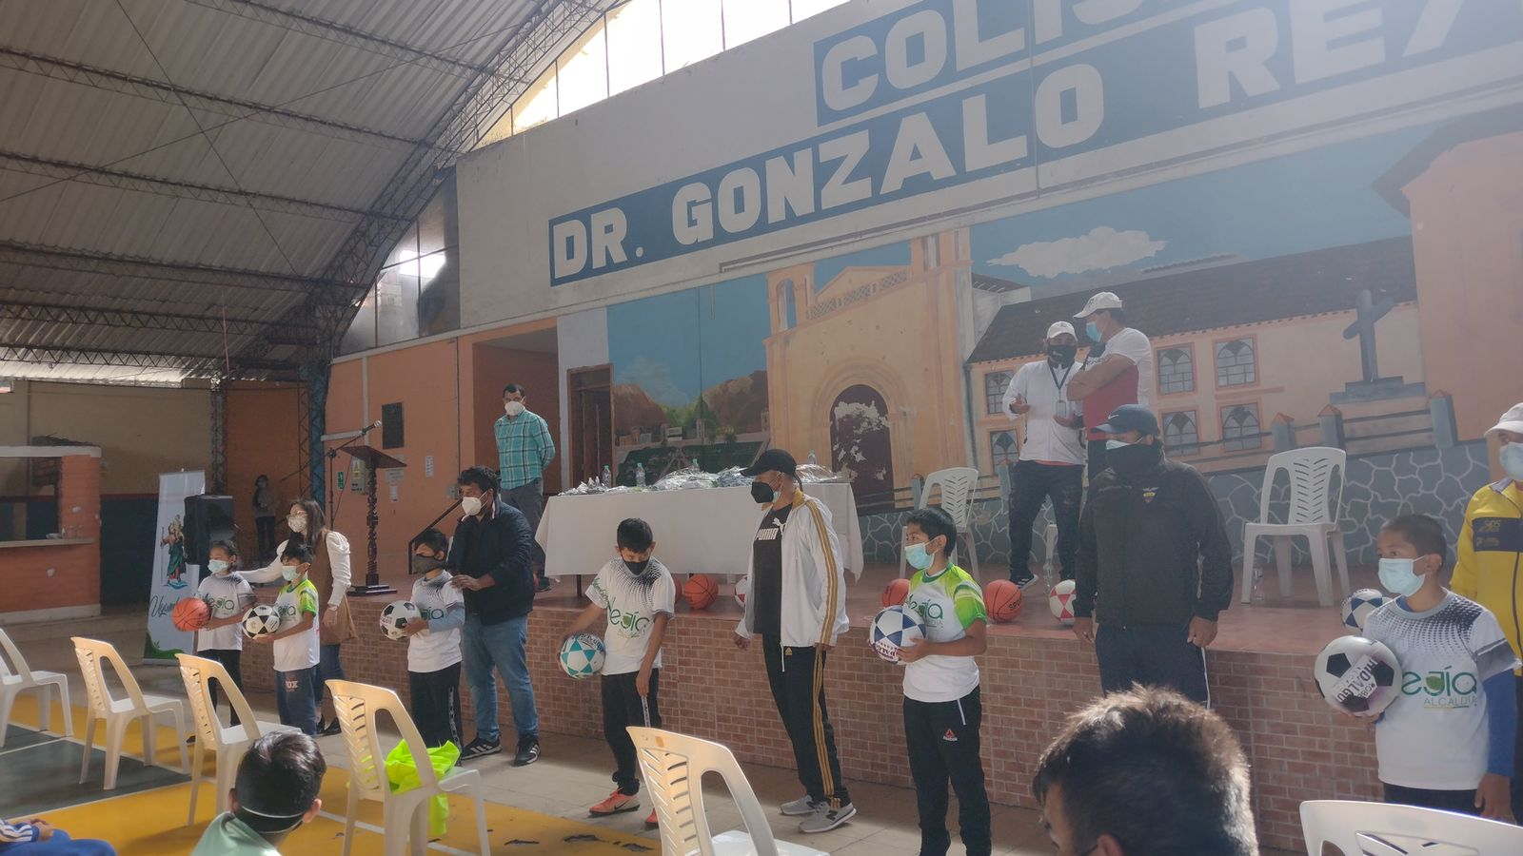

Slide 18
Proyectos Culturales
OBJETIVO DEL PROYECTO:
Involucrar a la población en prácticas culturales que ayuden a generar identidad propia de la población.
ACTIVIDADES EFECTUADAS:
Apoyo a grupos de danza de la localidad con espacios para sus repasos y transporte para las respectivas presentaciones.
Se generó gracias a la participación de dos profesionales de la parroquia el escudo de la misma.

Slide 19
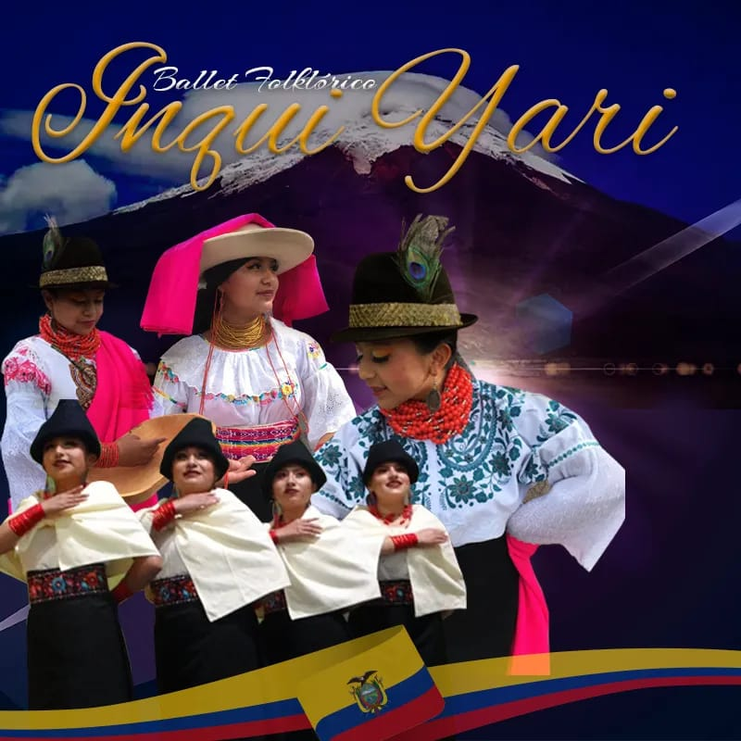
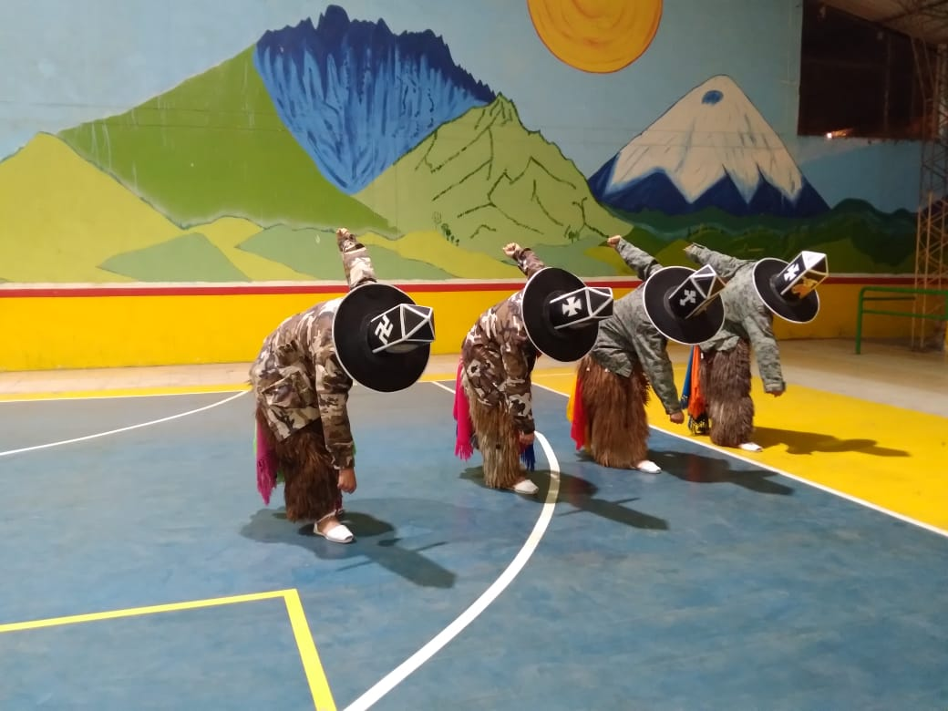

Slide 22
COMISIÓN DE PRODUCTIVIDAD,
SALUD Y MEDIO AMBIENTE
Responsable de la Comisión: ECO. PILAR TUALOMBO
Proyectos en Productividad
OBJETIVO DEL PROYECTO:
Coordinar e implementar todos los procesos, actividades y funciones necesarias para la prestación de los servicios acordados con los niveles de calidad en el área productiva.
ACTIVIDADES EFECTUADAS:
Capacitación con el Ministerio de Medio Ambiente
Fortalecimiento de las Granjas Agroecológicas productivas de la parroquia.
Dotación de plántulas y abonos con el apoyo del GAD Provincial y Cantonal.
Se ha participado en ferias productivas en varios sitios.

Slide 23
ACTIVIDADES EFECTUADAS:
Gestión con el Municipio del Cantón Mejía para Implementación del proyecto de un hidropónico a la Granja Agroecológica productiva ¨Uyumbicho¨.
Gestión con el Municipio del Cantón Mejía para la Consecución e Implementación del proyecto de crianza de animales especies menores ( cuyes, pollos) a la Granja Agroecológica productiva ¨Uyumbicho¨.
Gestión con el Dr. Henry Monga Concejal del Cantón Mejía y Consejero del Consejo Provincial de Pichincha para la Consecución e Implementación del proyecto crianza y reproducción de especies menores animales Ovinos en todas las granjas de Mejía. a la Granja Agroecológica productiva ¨Uyumbicho¨.(3 ovejas 2 hembras y 1 macho).
Gestión para Capacitación y Graduación como Productores Agroecológicos a los integrantes de las Granjas Agroecológicas Productivas del Cantón Mejía. En convenio con el Municipio de Mejía y el Centro de Capacitación CEPIC y la empresa privada.

Slide 24
ACTIVIDADES EFECTUADAS:
Gestión y Capacitación con la Politécnica de Chimborazo en ¨Producción Agroecológica con los representantes del las granjas del Cantón Mejía en convenio con el Gad. Mejía.
Reconocimiento por parte de la CORPORACION LIDERES PARA GOBERNAR. Categoría: Desarrollo Productivo, Empleo y Emprendimiento. Practica Ejemplar ¨GRANJAS AGROPRODUCTIVAS¨
Gestión y apoyo a las granjas agroecológicas-productiva que se entregaron material para la construcción de invernaderos con madera de bambú, por parte del Consejo Provincial del Pichincha.

Slide 26
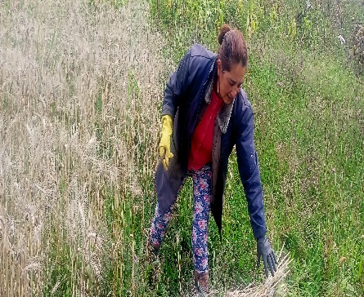

Slide 27
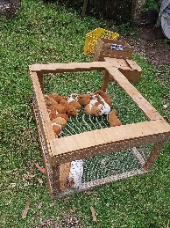
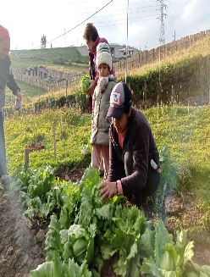

Slide 28
Proyectos en Salud
OBJETIVO DEL PROYECTO:
Mantener y mejorar la salud de la población, siendo ésta el eje de todas las políticas, programas y acciones.
ACTIVIDADES EFECTUADAS:
Campaña de Vacunación covid-19 al Barrio Santa Rosa Alto de Uyumbicho Gestión con Universidad Central del Ecuador a través de la Dra. Lucy Baldeón directora de INBIOMED-UCE.
Asistencia a Mesas Técnicas Intersectoriales del Cantón Mejía ¨Ecuador Crece sin Desnutrición Infantil¨ liderado por la Alcaldía de Mejía, Acción Social de Mejía, con la Participación de los representantes de los Gads. Parroquiales de Mejía, representantes del Distrito MIES Mejía-Rumiñahui, EPAAGE-Mejía, Ministerio de Salud Pública, Cooprodem- Mejía, Ministerio de Educación y Secretaria Técnica Ecuador Crese sin Desnutrición Infantil.
Reunión con actores y autoridades sociales para la socialización de los problemas de seguridad alimentaria, salud de la comunidad de la parroquia.
Coordinación de difusión y apoyo al Subcentro de Salud para realizar campaña de Papa Nicolau y prevención del cáncer uterino

Slide 31
Proyectos en Medio Ambiente
OBJETIVO DEL PROYECTO:
Proteger, restaurar y promover el uso sostenible de los ecosistemas terrestres, el manejo sostenible de los bosques, combatir la desertificación, y detener y revertir la degradación de la tierra y detener la pérdida de biodiversidad.
ACTIVIDADES EFECTUADAS:
Limpieza periódica de quebradas y cauces naturales con personal del GAD Parroquial.
Se ha mantenido reuniones con el Departamento de Servicios Generales del GAD Mejía con el objeto de buscar estrategias y mejorar la recolección de deshechos en la parroquia.
Construcción de canastas para colocar la basura y se ha colocado en sitios estratégicos.
Actividades de reforestación.
Se presentó una acción de protección en contra de Inmobiliar por parte del Gad Parroquial con el afán de seguir precautelando el bosque Santa Catalina. También se realizaron varias actividades que coadyuvan a conseguir este objetivo.

Slide 32
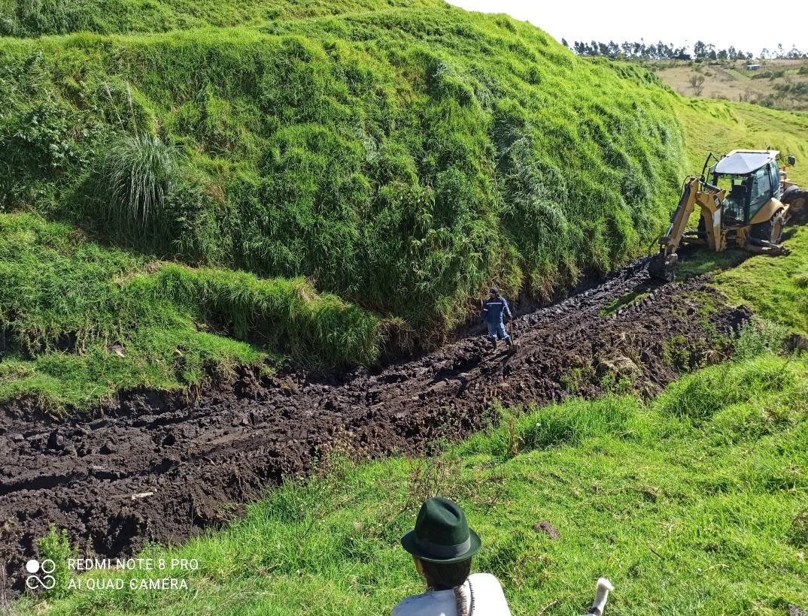
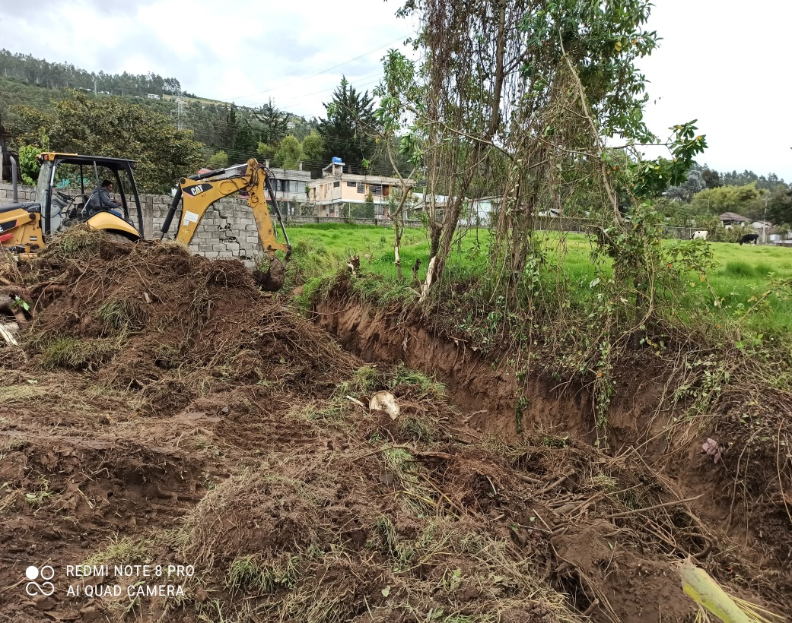
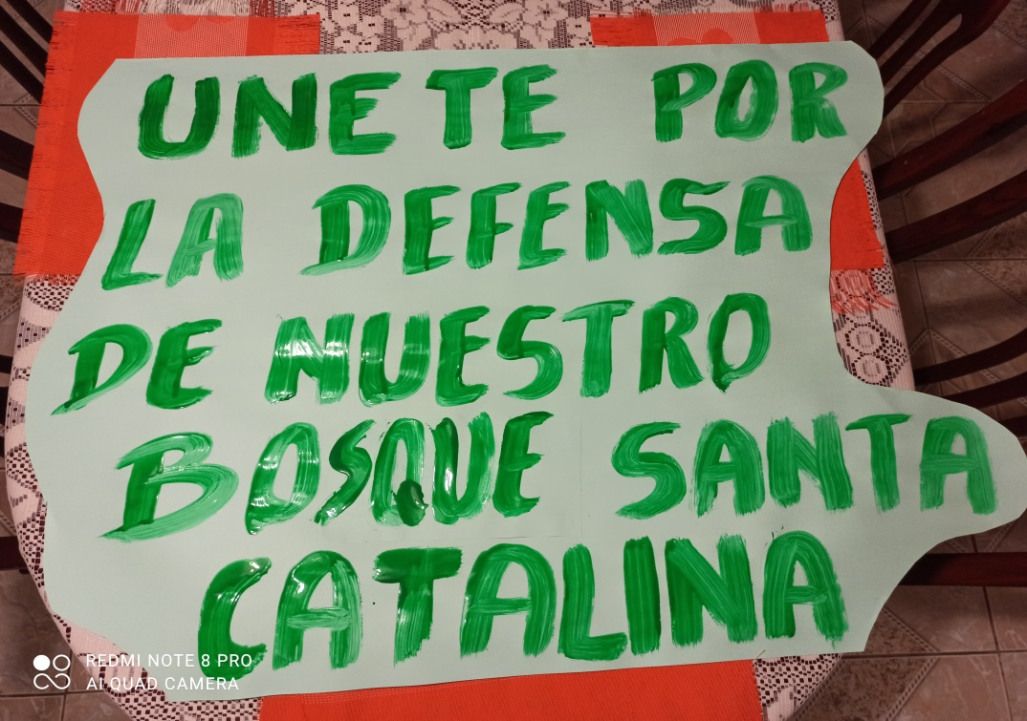

Slide 34
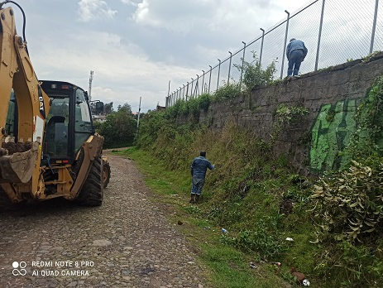
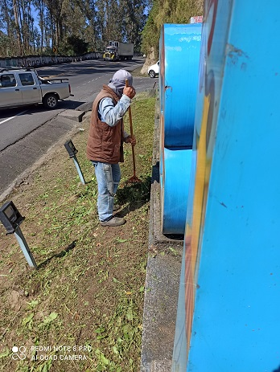
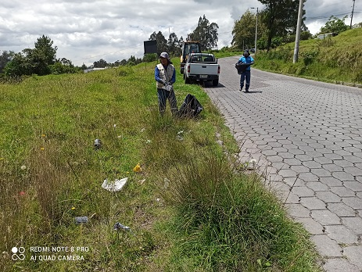

Slide 35
COMISIÓN DE OBRAS PÚBLICAS
Y VIALIDAD
Responsable de la Comisión: ARQ. CÉSAR TOAPANTA
Proyectos en Vialidad
OBJETIVO DEL PROYECTO:
Mejorar y/o mantener en buenas condiciones la vialidad en la parroquia.
ACTIVIDADES EFECTUADAS:
En coordinación con el Gobierno Municipal, se adoquinó el pasaje s/n del barrio San José de Casiganda parte alta.
En coordinación con los moradores de la parte alta del barrio San Sebastián se procedió con el mejoramiento vial mixto (empedrado – adoquinado) de la calle s/n.
Bacheo en varias vías de la parroquia
Mantenimiento vial con material pétreo en distintas calles de la parroquia.
Seguimiento e inspección en obras ejecutadas por el Municipio de Mejía.

Slide 36
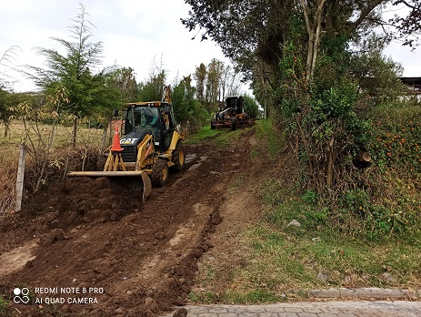
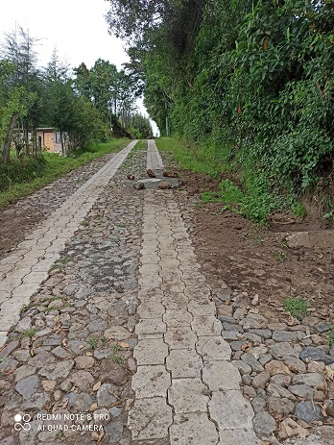
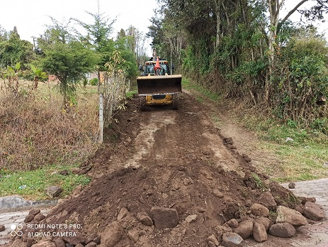

Slide 37
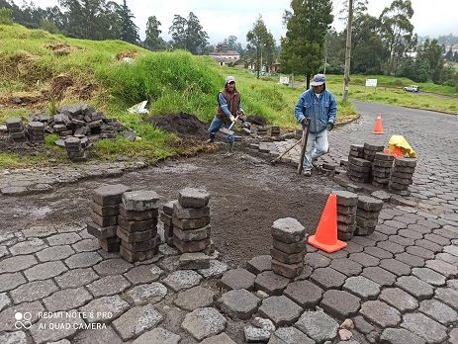
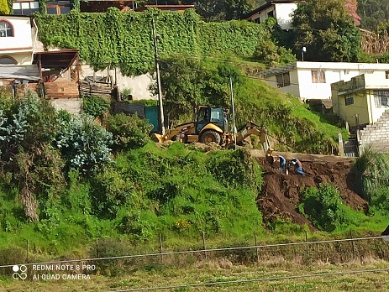
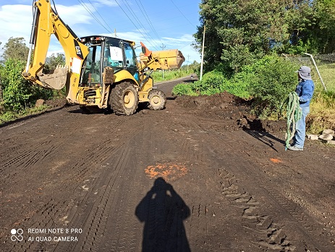
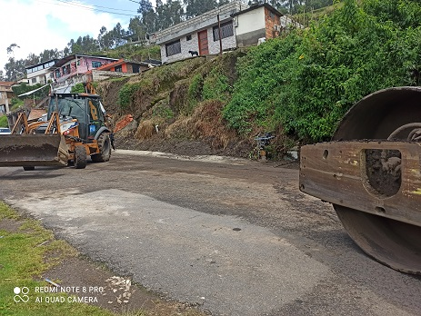

Slide 38
Proyectos en Alcantarillado
OBJETIVO DEL PROYECTO:
Evacuar el agua, ya sea la procedente de los episodios de lluvia, o el agua residual generada por la actividad humana en la parroquia.
ACTIVIDADES EFECTUADAS:
Se procedió a alcantarillar el pasaje s/n del barrio Bellavista en un tramo de 90 mts.
Mantenimiento periódico de sumideros en la parroquia.

Slide 39
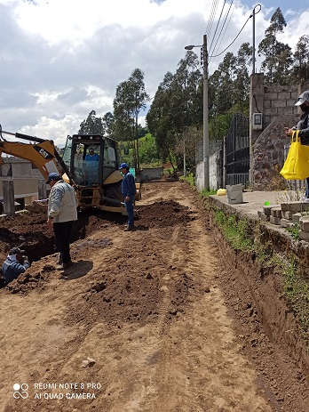
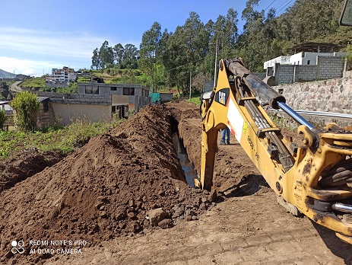
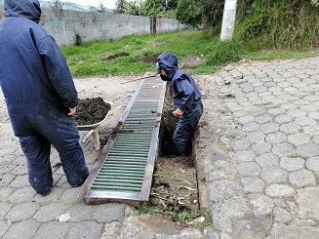

Slide 40
Trabajos varios de Obras Públicas
OBJETIVO DEL PROYECTO:
Mantener y o mejorar la infraestructura pública.
ACTIVIDADES EFECTUADAS:
Mantenimiento periódico de espacios verdes.
Mantenimiento general de las vías con maquinaria, volqueta y personal del GAD Parroquial.

Slide 41
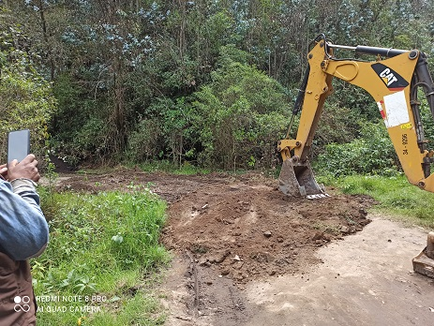
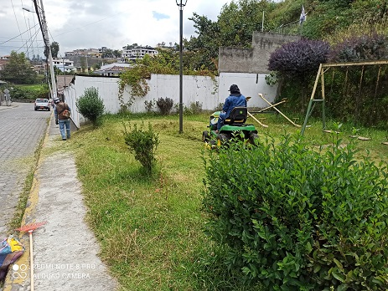
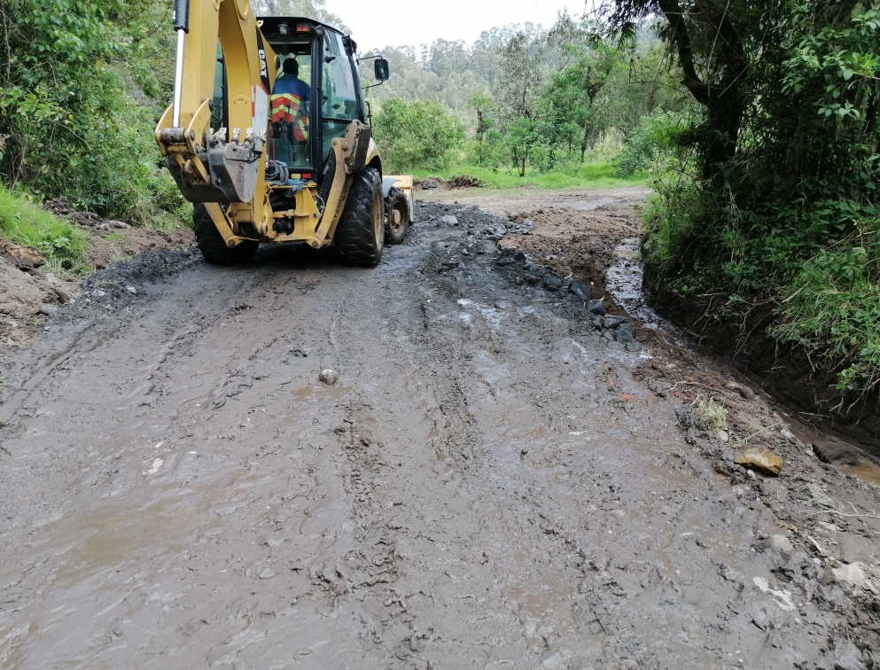
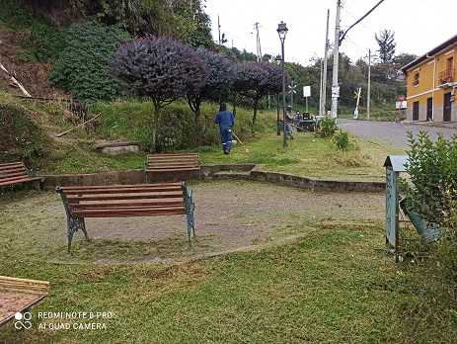

Slide 42
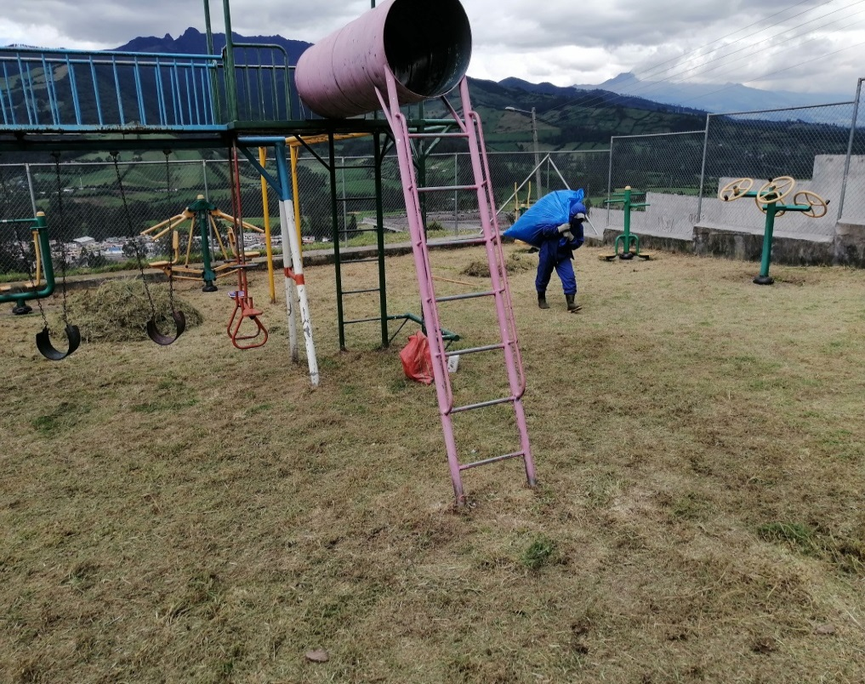
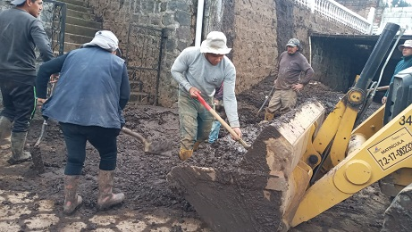
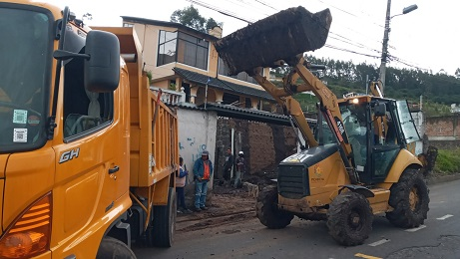
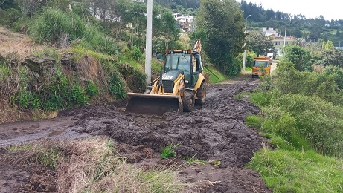

Slide 43
COMISIÓN DE PLANIFICACIÓN
Responsable de la Comisión: SR. FREDY VILLAVICENCIO
OBJETIVO DE LA COMISIÓN:
Desarrollar integralmente la Planificación institucional formulando el plan estratégico de desarrollo y los lineamientos necesarios para la construcción del POA y del Plan de Ordenamiento Territorial.
ACTIVIDADES EFECTUADAS:
En coordinación con los demás miembros del gobierno parroquial se analiza , discute y aprueban los presupuestos .
Verificación de las cuentas presupuestarias y su ejecución.
Seguimiento y evaluación del cumplimiento de metas en el programa SIGAD, de la Secretaría de Planificación.
Control de uso de la retroexcavadora.
Control, cuidado y conservación de la casa del pueblo.
Control cuidado y conservación de la Piscina Laura Carbo de Ayora.
Reemplazo al señor Presidente en ausencia por comisiones y o vacaciones.

Slide 44
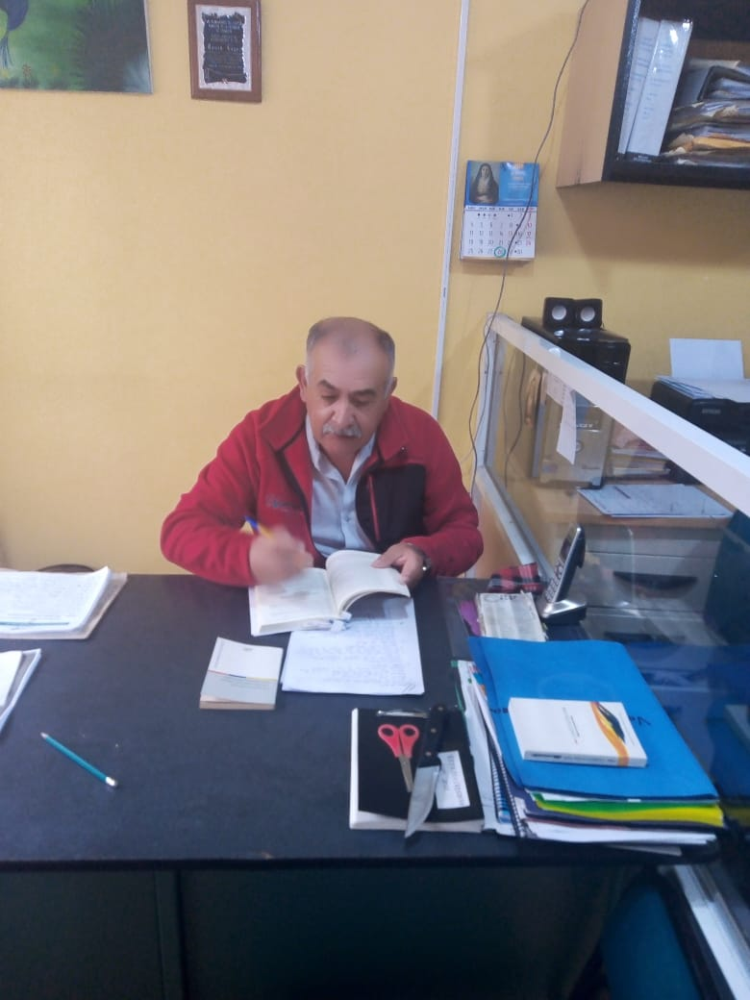
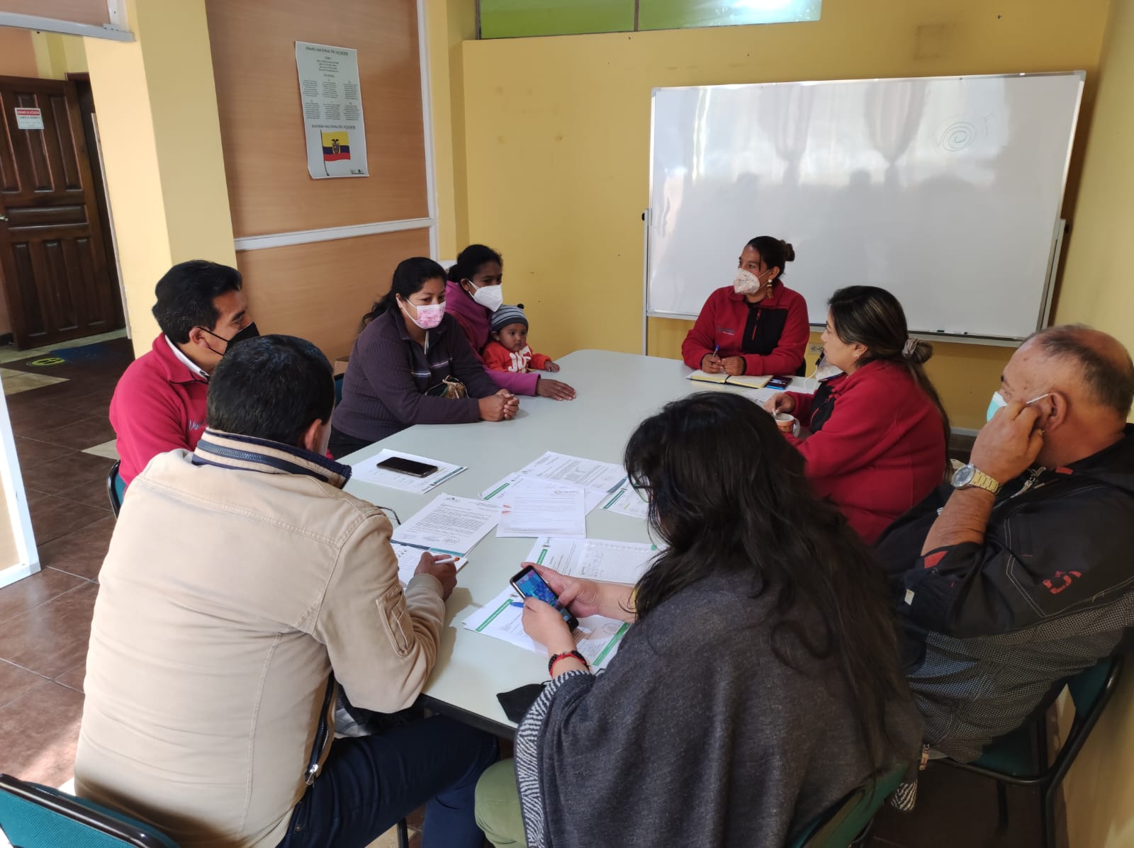

Slide 45
GRACIAS
SU GENTIL
ATENCIÓN

